Slide 1
ОПЕРАЦИОННЫЕ СИСТЕМЫ
ПРЕРЫВАНИЯ

Slide 2
Прерывания
Прерывание (interrupt) — аппаратный сигнал, сообщающий о наступлении определенного события. Прерывания заставляют процессор выполнять последовательность программных инструкций, называемых обработчиком прерываний.
Обработчик прерываний (interrupt handler) — код ядра, выполняемый в ответ на прерывание.
Вектор прерываний (interrupt vector) — защищенный массив в памяти, в котором хранятся указатели на местоположение обработчиков прерываний.
Контроллер прерываний (interrupt controller) — микросхема на материнской плате либо аппаратный компонент процессора, сортирующий прерывания в соответствии с их приоритетом, обеспечивая первоочередную обработку высокоприоритетных прерываний.

Slide 3
Назначение и типы прерываний
Система прерываний переводит процессор на выполнение потока команд, отличного от того, который выполнялся до сих пор, с последующим возвратом к исходному коду.
Механизм прерываний поддерживается аппаратными средствами компьютера и программными средствами операционной системы.
В зависимости от источника прерывания делятся на три больших класса:
внешние;
внутренние;
программные

Slide 4
Внешние прерывания могут возникать в результате:
действий пользователя или оператора за терминалом;
поступления сигналов от аппаратных устройств (сигналов завершения операций ввода-вывода, вырабатываемых контроллерами внешних устройств компьютера, такими как принтер или накопитель на жестких дисках);
поступления сигналов от датчиков управляемых компьютером технических объектов.
Внешние прерывания называют также аппаратными, отражая тот факт, что прерывание возникает вследствие подачи некоторой аппаратурой электрического сигнала, который передается на специальный вход прерывания процессора. Данный класс прерываний является асинхронным по отношению к потоку инструкций прерываемой программы. Аппаратура процессора работает так, что асинхронные прерывания возникают между выполнением двух соседних инструкций, при этом система после обработки прерывания продолжает выполнение процесса, начиная уже со следующей инструкции

Slide 5
Внутренние прерывания происходят синхронно выполнению программы при появлении аварийной ситуации в ходе обработки некоторой инструкции программы.
Примерами исключений являются деление на нуль, ошибки защиты памяти, обращения по несуществующему адресу, попытки выполнить привилегированную инструкцию в пользовательском режиме и т.п.
Исключения возникают непосредственно в ходе выполнения тактов команды.
Программные прерывания возникают при выполнении особой команды процессора, что имитирует прерывание, то есть переход на новую последовательность инструкций.

Slide 6
Обработка прерывания таймера прерываний :
процесс P1 выполняется на процессоре до поступления сигнала прерывания;
таймер прерываний по истечении кванта времени генерирует прерывание, чтобы исключить захват процессора процессом P1;
процессор обращается к записи вектора прерываний, соответствующей прерываниям таймера прерываний;
процессор сохраняет контекст выполнения процесса P1 в его PCB в оперативной памяти;
процессор выполняет обработчик прерываний, тот вызывает планировщик процессов, который загружает контекст выполнения процесса P2 из его PCB из оперативной памяти;
процесс P2 выполняется на процессоре после загрузки его контекста выполнения.

Slide 7
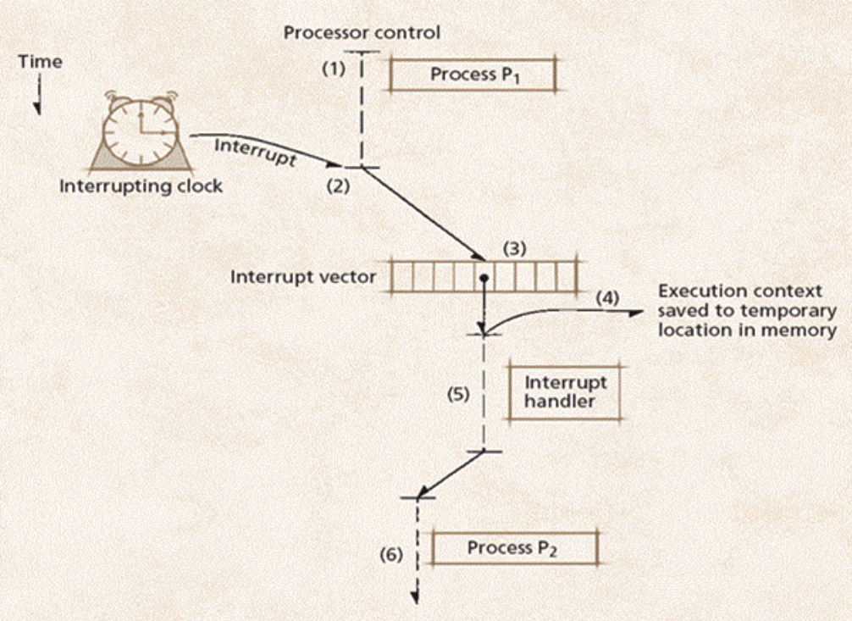

Slide 8
Вопросы для самопроверки
Верно ли, что при запуске обработчика прерываний контекст выполнения прерванного процесса сохраняется в памяти? (Да/Нет)
Может ли прерванный процесс продолжить свое выполнение сразу после обработки прерывания таймера прерываний? (Да/Нет)

Slide 9
Ответы на вопросы
Да. Если не сохранить в памяти контекст выполнения процесса, обработчик прерываний может перезаписать значения регистров, используемых процессом.
Да. Планировщик процессов может загрузить контекст выполнения прерванного процесса, и он продолжит свое выполнение, если в списке готовых к выполнению процессов он окажется первым.

Slide 10
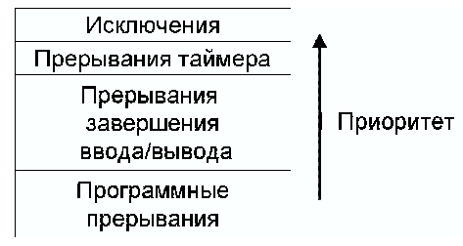
Классы прерываний
Исключение (exception) — аппаратный сигнал, вызванный ошибкой. Исключения делятся на
• аварийные завершения;
• ловушки;
• промахи.

Slide 11
Аварийное завершение (abort) — операция досрочного прекращения выполнения процесса, например, в результате аппаратного сбоя. Невосстановимая ошибка процесса. Имеет наивысший приоритет.
Ловушка (trap) — исключение, возникающее, например, в результате ошибок переполнения (когда значение, которое должно быть сохранено в регистре, превышает его разрядность). Ловушка перезапускает процесс, начиная с инструкции следующей за той, которая вызвала исключение.
Промах (fault) — вид исключения, вызванного, например, запрещенной операцией доступа к памяти. Некоторые промахи могут быть исправлены с помощью соответствующих обработчиков исключений (например, страничный промах). Тогда возобновление работы процесса начинается с инструкции, вызвавшей промах.

Slide 12
Прерывания таймера прерываний (interval timer interrupt) — сигнал, вызываемый таймером прерываний по истечении выделенного процессу кванта времени.
Прерывания завершения ввода/вывода (I/O completion interrupt) — сигнал, выдаваемый устройством по окончании обслуживания запроса ввода/вывода.
Программные прерывания (software-generated interrupt) — командные инструкции, использующиеся процессами пользователя для вызова системных функций. Переключают процессор из пользовательского режима в режим ядра.

Slide 13
Маскирование прерываний (mask interrupt) — при маскировании определенного типа прерываний, прерывания указанного типа не доставляются процессу, замаскировавшему их. В этом случае прерывания либо устанавливаются в очередь для последующей доставки, либо удаляются процессором.

Slide 14
Вопросы для самопроверки
Верно ли, что программные прерывания имеют самый низкий приоритет? (Да/Нет)
Верно ли, что ядро системы всегда обязано реагировать на прерывания, даже если сильно перегружено? (Да/Нет)

Slide 15
Ответы на вопросы
Да. Сигналы, поступающие от оборудования, приоритетнее вызова процессами пользователя системных функций, так как если оборудование занято или работает не правильно, эти вызовы могут быть не обслужены.
Нет. Большинство процессоров позволяют ядру маскировать прерывания определенных типов. Тогда процессор просто игнорирует прерывания данного типа либо сохраняет их в очереди отложенных прерываний.

Slide 16
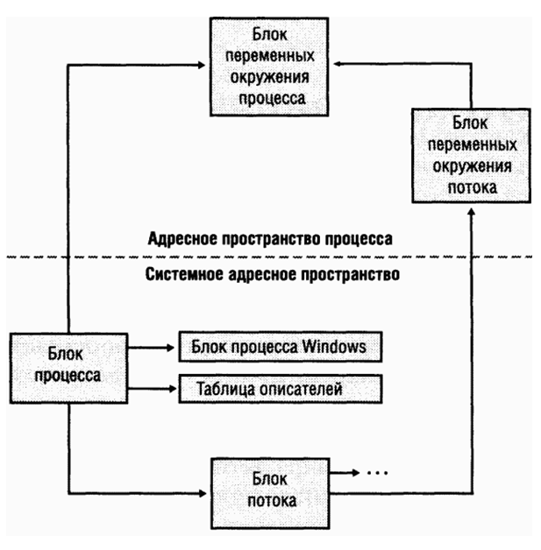
Структуры данных, сопоставляемые с процессами и потоками

Slide 17
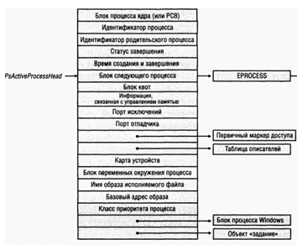

Slide 18
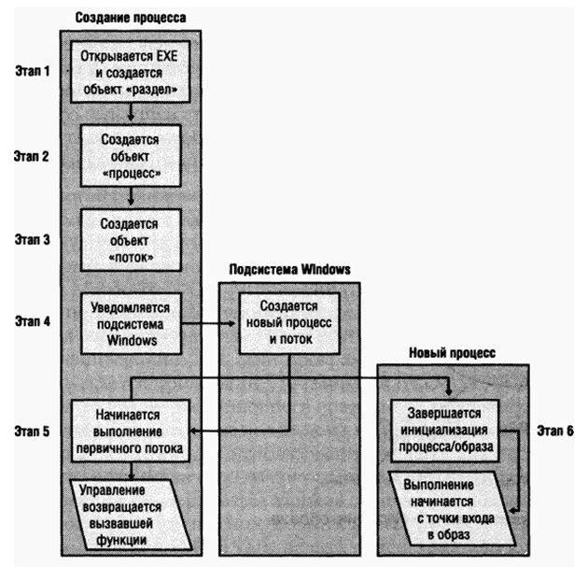
Основные этапы создания процесса

